Slide 1

Какая часть квадрата закрашена на рисунках?
Notes:
На предыдущих уроках мы познакомились с обыкновенными дробями.

Slide 2


Slide 3
"Что такое дробь?"
2
3
1
-
-
-
6
6
6
Это дроби
Дроби – это числа, выражающие
части единиц счёта, или измерения

Slide 4
m
числитель
-
n
знаменатель

Slide 5
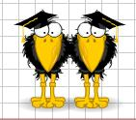
Каждый может за версту
Видеть дробную черту.
Над чертой – _________, знайте,
Под чертою – __________.
Дробь такую, непременно,
Надо звать ____________.
Число, которое показывает, на сколько равных частей разделили целое, называется ________.
Число, которое показывает, сколько равных частей взято, называется _________.
числитель
знаменатель
обыкновенной
знаменатель
числитель

Slide 6
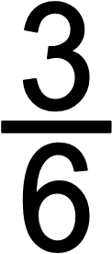
2
6
3
-
-
-
6
8
6

Slide 8
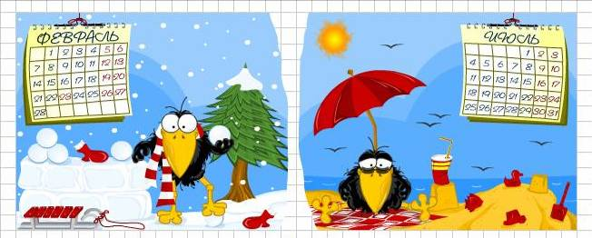

В году 365 дней. В феврале – 28 дней, а в июле 31 день.
Какую часть года составляет февраль, а какую – июль?
28
31
365
365

Slide 9


Воронёнок спит 9 часов в сутки, а учится 5 часов.
Какую часть суток он спит, а какую – учится?
9
5
24
24

Slide 10
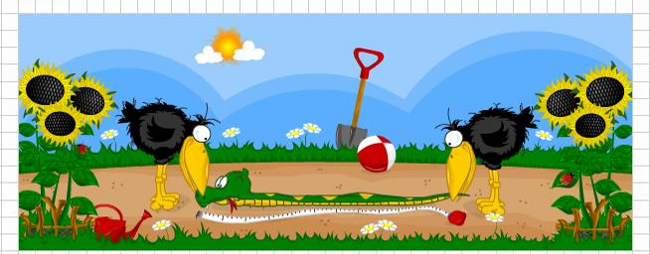

Длина пойманной воронятами змеи 60 см.
Какую часть метра составляет длина змеи?
60
100

Slide 11
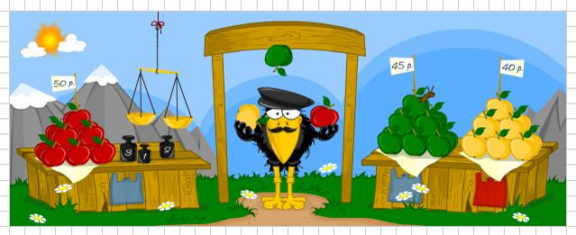

Вес одного яблока 200 граммов.
Какую часть килограмма весит это яблоко?
200
1000

Slide 12
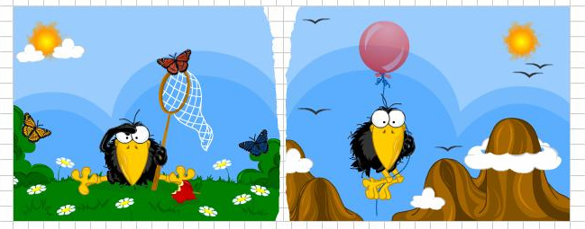

Воронёнок гулял один час.
15 минут он ловил бабочек, а остальные 45 минут учился летать.
Какую часть часа воронёнок ловил бабочек, а какую – учился летать?
15
45
60
60

Slide 13
Вини-Пух пошел в гости к ослику Иа. Сначала он прошел 2/6 всего пути, а потом 3/6 пути. Какую часть пути прошел Вини-Пух.

Slide 14
a\n+b\n=a+b\n

Slide 16
7/12 + 3/12
9/14 – 6/14
18/75 + 30/75
6/12 + 5/8
3/7 + 3/5
7/30 х 3
+ Δ
* *

Slide 18
Итак,
Как складывают дроби с одинаковыми знаменателями?

Slide 19
Какие дроби называются правильными, а какие неправильными?
Какие из данных дробей являются правильными? Какие неправильными?
Расположите дроби в порядке возрастания:
1
9
33
15
7
7
2
149
15
18
3
9
1
14
11
14
14
14
14
14
1
3
9
11
14
14
14
14
14
14

